Slide 1

!Hágalo fácil! Una mirada al desarrollo de aplicaciones web con Microsoft ASP.NET
Por: Karen Goytizolo Cáceres

Slide 2


AGENDA
¿Por qué ASP.NET?
Conociendo un poco la evolución de ASP.NET
Principales aplicaciones web ASP.NET disponibles ¿Cuál utilizar?
Desarrollando aplicaciones web con ASP.NET y Visual Studio 2015
Tips y mejores prácticas para desarrollo de aplicaciones web
Conclusiones

Slide 3

¿Por qué ASP.NET?

Slide 4

¿Por qué ASP.NET?
Lenguaje C#
.NET Framework
Fácil desarrollo mediante Visual Studio IDE
NuGet packages – integración
Intellisense
Opciones de back-end multi dispositivos
Diversas opciones de arquitectura de aplicaciones web
Desarrollo mucho más rápido y amigable
Notes:
.Net 1) If the application is Windows platform specific then use .Net 2) .Net is Language independent, so if the team has multiple skill expertise C#, VB.NET , C++ , developers can still work on the same project with different skill set. 3) MS technologies provides RAD (rapid application development) to deviler project faster, customers always prefer faster delivery. 4) Debugging is very effort-less therefore, can fix the bugs quicker. 5) deployment is very easy and simple 6) Ajax implementation is simple & easy
http://www.asp.net/mobile - Web api backend – WCF tb multi dispositivo

Slide 5

¿Por qué ASP.NET?
Multi - Lenguaje
Aplicaciones web Multi – Plataforma.
Uso de packaging y comandos (ASP.NET 5 +)
Compatible con frameworks de patrones de diseño front-end
Aplicación de patrones de diseño Back-end
ASP.NET Identity
Mayores opciones para Unit Testing
A la vanguardia con tendencias de TI
Open source – tecnología híbrida
Flexibilidad y continua evolución
Notes:
- Multi-lenguaje: (VB.NET, C#, C++, PHP para Web Pages, etc.)
Cross-Platforms: Common Language Runtime (CLR) - A partir de ASP.NET Core y proyecto Mono
Packaging y comandos: NuGet y Bower
Aparte de las opciones propias de MS también permite otras formas de unit testing client side ya conocidas
((front-end / back-end)
ASP-NET Identity: http://respagblog.azurewebsites.net/introduccion-a-asp-net-identity/
ASP-NET & NoSql databases: http://es.slideshare.net/mkennedy66996693/building-web-apps-with-aspnet-mvc-and-nosql

Slide 6

¿Por qué ASP.NET?
Alta demanda de desarrolladores .NET
Entorno RAD completo para el ciclo de vida del producto SW
Integración con otros productos de Microsoft
Provee soluciones web con arquitectura sólida y escalable
Más económico que IBM, Oracle y otras empresas de SW
Mayor soporte por parte de socios Microsoft
Buen nivel de productividad
Alta adopción en las empresas
Notes:
Lo que yo he visto que buscan las empresas es:
Soporte
Capacitación
Certificaciones
Actualizaciones
Y eso te lo da Microsoft, es diferente a que les vendas un proyecto que está en GitHub.
Entorno RAD (Rapid App Development)

Slide 7
ASP.NET – 14 años de evolución
Enero 2002
.NET 1.0
VS .NET
Abril 2003
.NET 1.1
VS .NET 2003
Noviembre 2005
.NET 2.0
VS 2005
Noviembre 2006
.NET 3.0
Expression Blend
Noviembre 2007
.NET 3.5
VS 2008
ASP.NET 1.0
ASP.NET 1.1
ASP.NET 2.0
ASP.NET 3.0
ASP.NET 3.5
Fuente: https://en.wikipedia.org/wiki/.NET_Framework_version_history#cite_note-net45-48

Slide 8
ASP.NET – 14 años de evolución
Noviembre 2015
.NET 4.6.1
.NET CORE 1.0
VS 2015 Update 1
Abril 2010
.NET 4.0
VS 2010
Agosto 2012
.NET 4.5
VS .NET 2012
Octubre 2013
.NET 4.5.1
VS 2013
Julio 2015
.NET 4.6 - .NET 5.0
VS 2015
ASP.NET 4.0
ASP.NET 4.5
ASP.NET 4.5.1
ASP.NET 4.6 y
5.0 beta
ASP.NET
4.6.1 y Core 1.0
Fuente: https://en.wikipedia.org/wiki/.NET_Framework_version_history#cite_note-net45-48

Slide 9
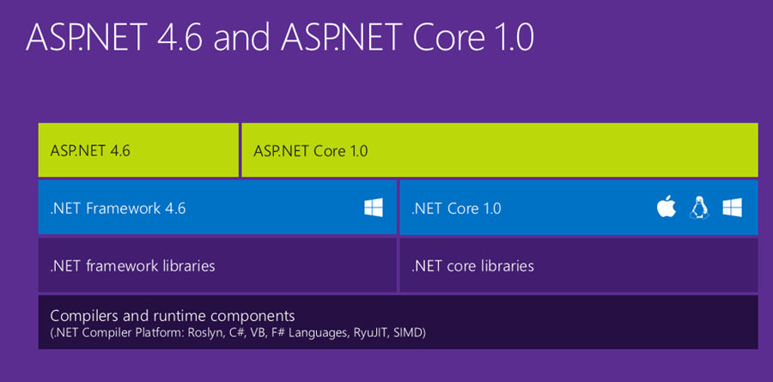

Comparando ASP.NET 4.6 y ASP.NET CORE 1.0
Fuente: http://www.hanselman.com/blog/ASPNET5IsDeadIntroducingASPNETCore10AndNETCore10.aspx

Slide 10
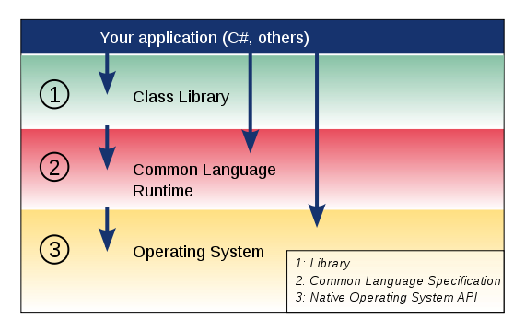

¿NET y ASPNET ya funcionaban en entornos multi plataforma antes de Core 1.0?
Mono tiene implementaciones de:
ASP.NET 2.0,
ASP.NET MVC
ASP.NET AJAX
Mono Project ASP.NET soporta:
Web Forms
Web Services (basado en SOAP).
Mono Open Source Project comienza el 07/2001
Mono 1.0 es lanzado el 30/07/2004
Fuente: http://www.mono-project.com/docs/web/aspnet/

Slide 11
Empezando a usar ASP.NET
Apps Web
ASP.NET Web Forms
APIs
ASP.NET Web APIs
Tiempo-Real
ASP.NET SignalR
ASP.NET MVC
ASP.NET Web Pages
Extensiones
ASP.NET AJAX
ASP.NET Dynamic Data
ASP.NET SPA

Slide 12
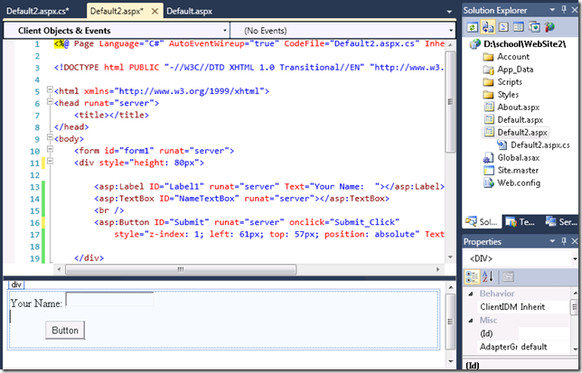
Trabajando con ASP.NET Web Forms
Páginas maestras .aspx
Code behind
Html dinámico generado por el servidor
Controles predefinidos de servidor <asp: >
Manejo de eventos en los controladores
Herramienta de diseño para UI

Slide 13
Trabajando con ASP.NET Web Forms
Separación de UI y lógica del negocio
URL Routing
Lenguajes: C#, VB.NET
Adquiere beneficios de .NET y uso de FW
Controles data-bound
Membership - registro de usuarios

Slide 14
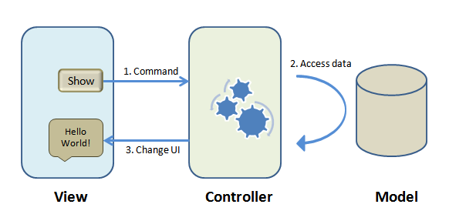
Trabajando con ASP.NET MVC
Patrón Modelo – Vista - Controlador
Modelo:
Reglas de negocio
Datos devueltos / Acceso a datos
Vista: Presentación de la aplicación
Controlador: Intermediario entre
Usuario > Modelo > Vistas

Slide 15
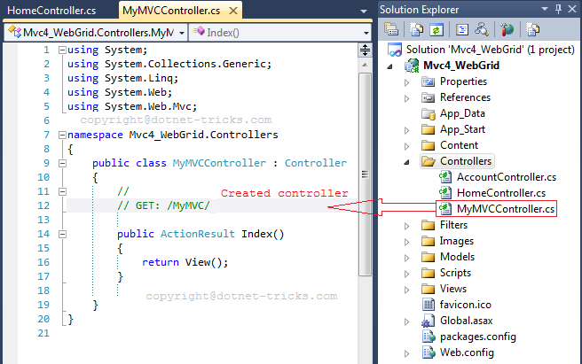
Trabajando con ASP.NET MVC
Arquitectura orientada a eventos
URLs semánticas – URL Routing
Lenguajes: C#, VB.NET,
Markup language (Razor)
Adquiere beneficios de .NET y uso de FW
Curva de aprendizaje > Web Forms
Mayor facilidad para pruebas unitarias

Slide 16
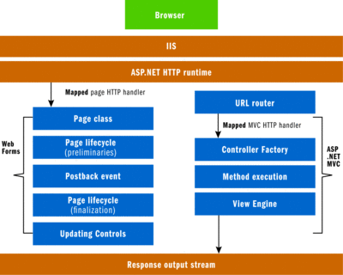
Arquitectura Web Forms vs MVC

Slide 17










Sinergia entre ASP.NET web applications y Opensource
Integración NPM y manejo de
Dependencias
Repositorios
Front-end
Bases de Datos No Sql
http://nosql-database.org/

Slide 18


Empezando a meter mano en el código (Demo)
Visual Studio 2015
Visual Studio Code

Slide 19
Mejores prácticas para desarrollo de Aplicaciones Web ASP.NET
Inyección de dependencias
Repositorios para Mockups / Testing
Host de servicios no debe estar dentro de aplicación web. Esta solo la consume.
Analizar cuando crear aplicaciones web con Web Forms, MVC, etc
Analizar implementación de frameworks de diseño para front-end
Bases de datos traen la data y realizan
transacciones CRUD. Usar LINQ para aplicar
lógica de negocio compleja.
Aplicaciones multi-nivel:
Entidades
Servicios
Datos (conexión)
Lógica de negocio
Integrador MVC (*)
UI / front-end
Testing back-end y front-end

Slide 20
Decídete por ASP.NET Web Forms si….
Los usuarios de tu sistema no tienen sistemas operativos actualizados compatibles con las nuevas versiones de .NET Frameworks.
Tu equipo es de pocos desarrolladores y requieren aplicaciones con entregables rápidos.
Crear aplicaciones web con arquitectura robusta pero poco compleja

Slide 21
Decídete por ASP.NET MVC si….
Soluciones de software más complejas a nivel de front-end y back-end
Tu equipo es de varios desarrolladores y pueden cubrir requerimientos de aplicaciones escalables en el tiempo.
Requieren realizar un manejo más profundo de pruebas (sobretodo TDD).
Tu equipo está familiarizado con metodologías Scrum para los entregables de software.

Slide 22
Materiales de interés
Ejercicio del demo en GitHub:
https://github.com/kgoytizolo/ASP-NET-5-Web-Apps
Otros links:
- https://john-dugan.com/visual-studio-code-vs-sublime-text/
- https://marketplace.visualstudio.com/search?term=Git&target=SCode&sortBy=Relevance
- https://code.visualstudio.com/docs?start=true
- https://code.visualstudio.com/Docs/?dv=win
- http://proudmonkey.azurewebsites.net/asp-net-5-getting-started-with-mvc-6/
- http://proudmonkey.azurewebsites.net/introducing-asp-net-5-the-new-asp-net-in-town/
- http://www.talkingdotnet.com/various-configuration-json-files-in-asp-net-5/
- http://www.talkingdotnet.com/whats-new-in-asp-net-5-rc-1/

Slide 23

GRACIAS!!

